Slide 1
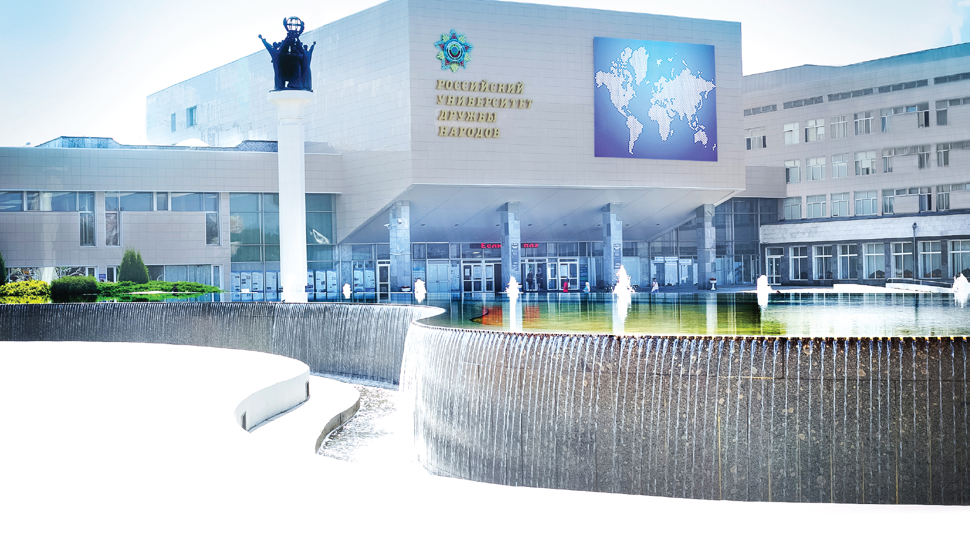
МАГИСТЕРСКАЯ ПРОГРАММА
«ЭКОНОМИКА ФИРМЫ И ОТРАСЛЕВЫХ РЫНКОВ»

Slide 2
Университет РУДН в рейтинге университетов
Университет РУДН участвует в национальном проекте повышения конкурентоспособности ведущими российскими университетами среди лучших научных центров мира
Университет РУДН удостоен оценки «5 звезд» рейтинга QS Stars в следующих категориях: качество обучения, интернационализация, инфраструктура, инновационность и социальная среда.
Университет РУДН вошел в ТОП-500 по данным всемирного рейтинга университетов

Slide 3
ОПИСАНИЕ ПРОГРАММЫ
Магистерская программа по направлению 38.04.01
«Экономика фирмы и отраслевых рынков» реализуется в РУДН
на кафедре «Национальная экономика» с 2001г.

Slide 4
ЗА ЭТО ВРЕМЯ ВЫПУСКНИКАМИ ПРОГРАММЫ СТАЛИ БОЛЕЕ 500 ЧЕЛОВЕК
ИЗ 20 СТРАН МИРА

Slide 5
Цель программы – профессиональная подготовка высококвалифицированных экономистов, отвечающих требованиям инновационного развития современной экономики для работы в конкретных отраслях экономики за счет формирования углубленных знаний в области конкурентоспособности бизнеса и практических навыков их реализации.
Магистерская программа «Экономика фирмы и отраслевых рынков» ориентирована на систематизацию и углубление знаний о характере развития современной экономики как системы взаимодействующих отраслей и отраслевых рынков, а также функционирующих на них фирм.

Slide 6
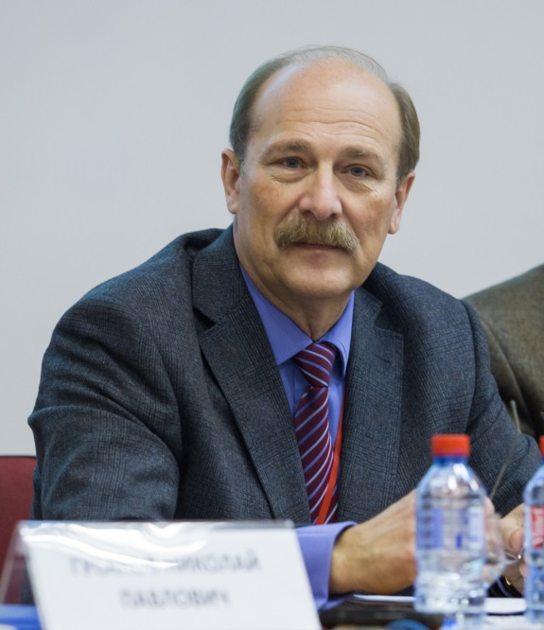
Заведующий кафедрой
«Национальная экономика», д.э.н., профессор
Мосейкин Юрий Никитович:
«Уважаемые абитуриенты!
За полувековую историю экономического факультета в РУДН создана серьезная научная школа, в которой сегодня реализуется подготовка по всем уровням высшего образования: бакалавриат – магистратура - аспирантура, функционируют диссертационные советы по экономическим специальностям.
Мы предлагаем магистерскую программу, полностью отвечающую требованиям современной экономики»

Slide 7
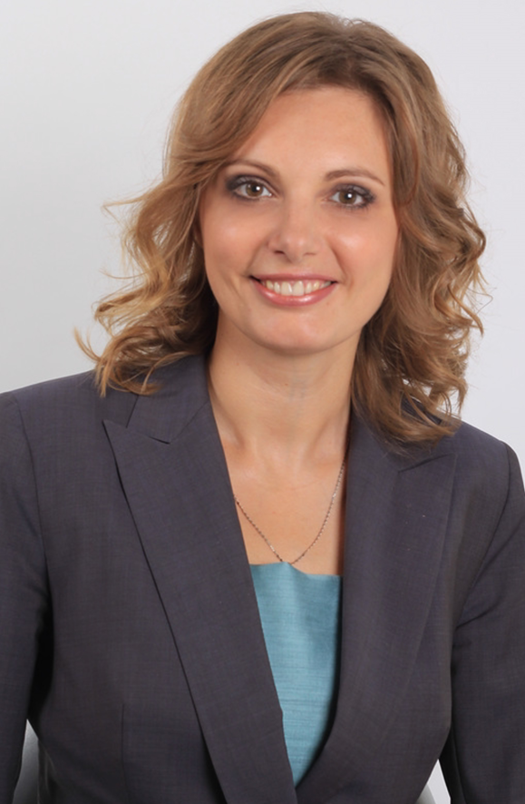
Руководитель магистерской программы
д.э.н., доцент
Нежникова Екатерина Владимировна
«Для подготовки специалистов, конкурентоспособных на рынке труда, необходима постоянная интеграция образования, науки и инноваций.
Ежегодно мы проводим аудит и актуализацию магистерской программы совместно с ведущими университетами России и мира, а также с бизнес-партерами. К осуществлению преподавательской деятельности привлекаются ведущие профессора и специалисты-практики»

Slide 8
ПРОФЕССОРСКО-ПРЕПОДАВАТЕЛЬСКИЙ СОСТАВ КАФЕДРЫ
«НАЦИОНАЛЬНАЯ ЭКОНОМИКА»
Кафедра Национальной экономики - одна из старейших на экономическом факультете.
Кафедра является выпускающей для бакалавров по направлению "Экономика предприятия" и ведущей в магистратуре по специализации "Экономика фирмы и отраслевых рынков", а также в аспирантуре - по специальности "Экономика и управление народным хозяйством".
В настоящее время на кафедре работают 8 профессоров, 11 доцентов, 5 старших преподавателей. Преподавателями кафедры опубликовано более 700 научных работ в России и в зарубежных странах, изданы десятки учебников и учебных пособий.
Для обучения студентов проводятся бизнес-тренинги и привлекаются специалисты-практики, успешно занимающиеся предпринимательской и консалтинговой деятельностью.

Slide 9
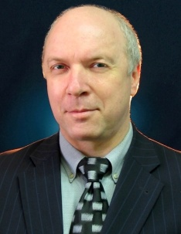
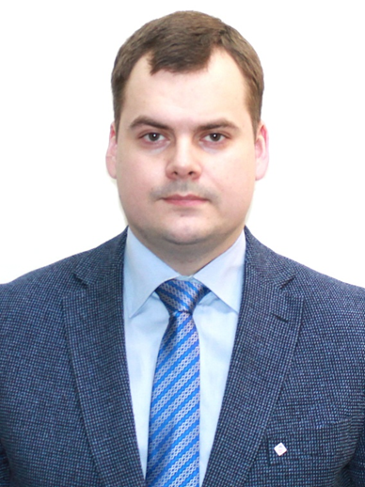
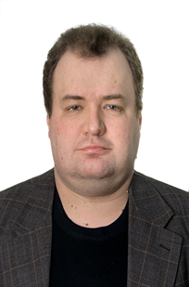
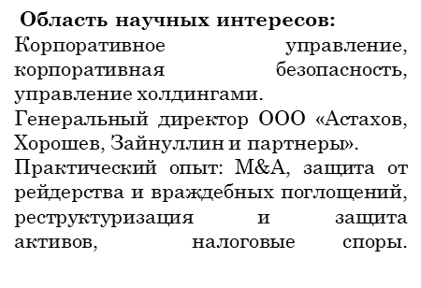
Пизенгольц В.М.
профессор, д.э.н.
Нежникова Е.В.
профессор, д.э.н.
Область научных интересов:
Проблемы развития аграрного рынка и управления им через развитие предпринимательства. Соразработчик программ МСХ РФ по развитию сельского хозяйства регионов, консультант Правительства Воронежской области.
Руководитель магистерской программы.
Область научных интересов:
Методология обеспечения качества и конкурентоспособности продукции организаций, методология научных исследований, методы и модели управления производительностью труда.
Автор 4-х учебников и более 70 научных работ.
Черняев М.В.
доцент, к.э.н.
Область научных интересов:
топливно-энергетический и нефтегазовый комплекс, инновационные технологии, локализация европейского бизнеса на территории России.
Советник в нефтесервисной компании «Novas Energy Services», резидент фонда Сколково.

Slide 10
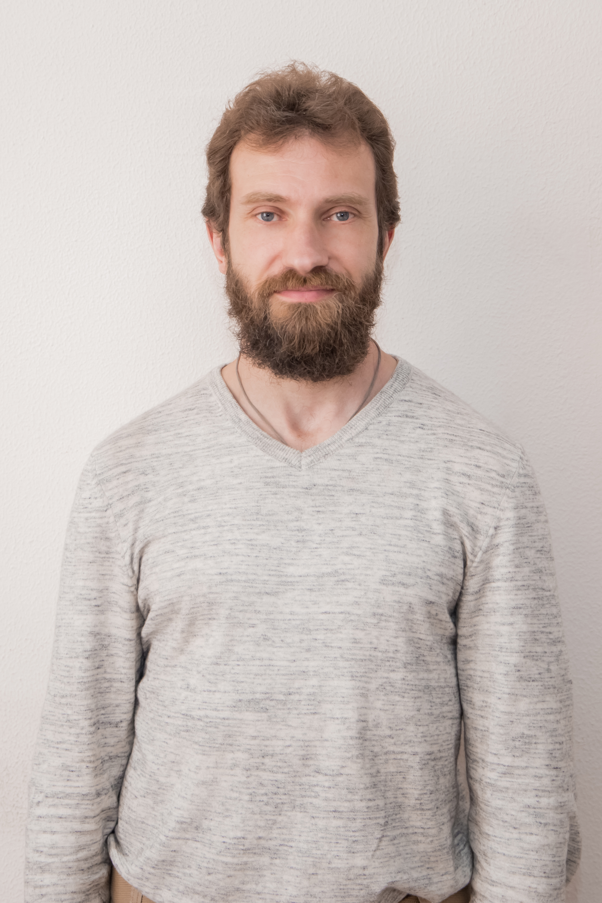
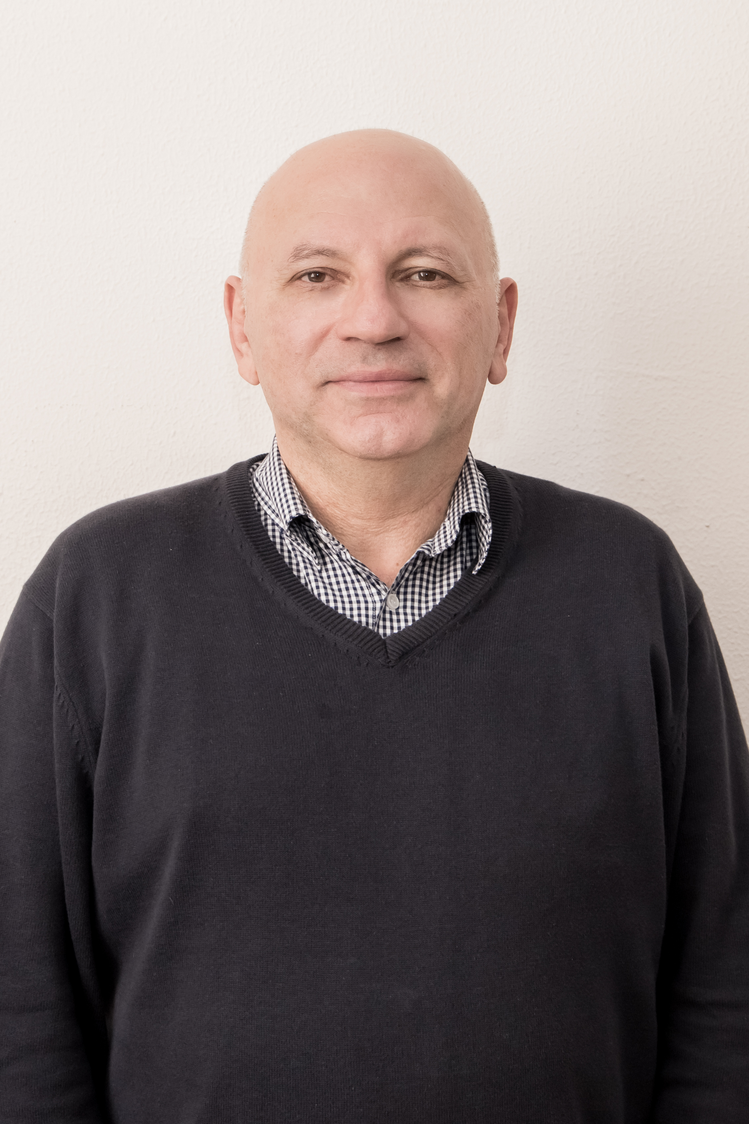
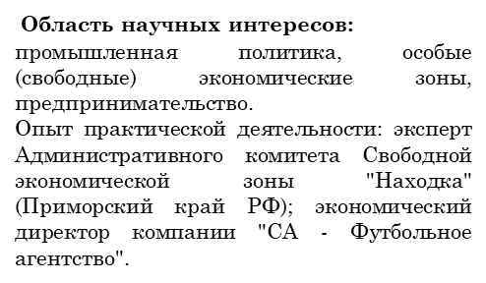
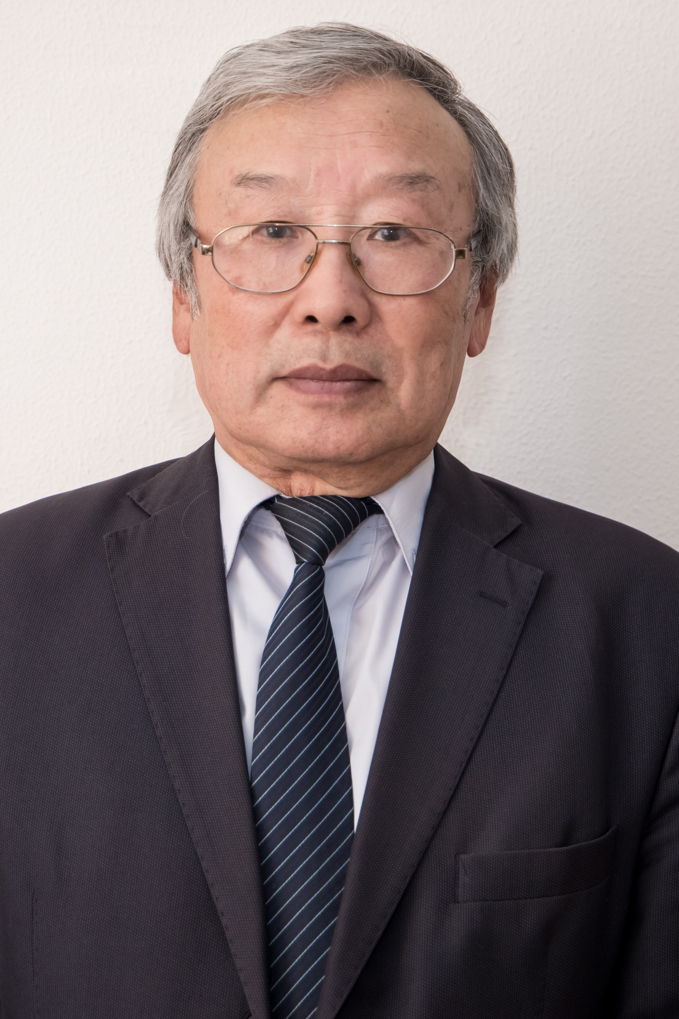
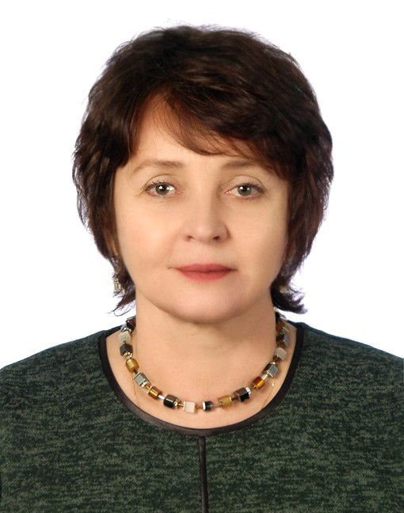
Палеев Д.Л.
доцент, к.э.н.
Область научных интересов:
Бизнес-планирование, управление проектами. Опыт работы в области финансово-экономического моделирования с использованием матметодов и технических средств. Сертифицированный специалист в области инвестиционного анализа, оценки бизнеса и логистики.
Норбу В.Я.
доцент, к.э.н.
Карзанова И.В.
профессор, к.э.н.
Область научных интересов:
Перспективы развития государственно-частного партнерства в России, управление рисками при реализации проектов государственно-частного партнерства.
Опыт работы в банковской сфере - свыше 25 лет («Внешторгбанк», «Внешэкономбанк»).
Область научных интересов:
Инновационная экономика, венчурное инвестирование, предпринимательские университеты, макроэкономика.
Имеет степень PhD Канзасского университета, участвовала в реализации грантов Минобразования, а также проводила исследования в области инноваций и трансфера технологий.

Slide 11
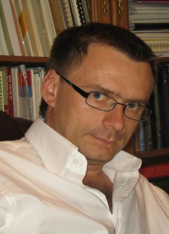
Рязанцев С.В.
профессор, д.э.н.
Литвинова А.Г.
старший преподаватель
Генеральный директор ООО
«Инновационные системы управления».
Член Кадрового Резерва Управленческих кадров РФ, прошла стажировку в 5 странах Евросоюза по теме «Малый и средний бизнес» (Италия, Франция, Австрия, Швейцария, Германия);
оценщик бизнеса (с 2007 года); член ассоциации Внешней торговли РФ; член сообщества инновационных технологических предпринимателей при Массачусетском университете (США).
Член-корреспондент РАН,
руководитель Центра социальной демографии и экономической социологии Института социально-политических исследований РАН.
Член Президиума ВАК РФ.
Главный редактор Вестника РУДН, серия «Экономика».

Slide 12
Учебный план магистерской программы
с | Наименование дисциплины | Кол-во з.е. | Семестр
Базовая часть
1. | Микроэкономика (продвинутый курс) | 3 | 1
2. | Макроэкономика (продвинутый курс) | 3 | 2
3. | Эконометрика (продвинутый курс) | 3 | 2
4. | Профессиональный иностранный язык | 6 | 1,2,3

Slide 13
Учебный план магистерской программы
Вариативная часть
5. | Оценка бизнеса и управление стоимостью фирмы | 4 | 1
6. | Экономика и организация отраслевых рынков | 4 | 2
7. | Инвестиционное планирование | 4 | 2
8. | Экономика инновационной деятельности | 4 | 3
9. | Антикризисное управление и реструктуризация | 4 | 3
10. | Экономическая стратегия фирмы | 4 | 3
11. | Корпоративное управление | 2 | 3
12. | Методология научных исследований | 3 | 1

Slide 14
Учебный план магистерской программы
Дисциплины по выбору
13. | Промышленная политика РФ | 2 | 1
 | Корпоративные финансы
14. | Обеспечение качества и конкурентоспособности продукции предприятия | 3 | 2
 | Корпоративная безопасность
15. | Комплексная оценка ФХД фирмы | 2 | 1
 | Методология ценообразования в секторах экономики
16. | Управление проектами и программами фирмы | 3 | 3
 | Государственно-частное партнерство
17. | Логистика и управление цепями поставок | 3 | 1
 | Экономика энергетических и сырьевых отраслей в России

Slide 15
Базы практик в магистратуре
Магистры имеют возможность приходить практику как по индивидуальному плану на выбранных ими самостоятельно предприятиях, где впоследствии они планируют работать, или в компаниях, имеющих договора с кафедрой.
Кафедральные базы практик представлены следующими предприятиями:
Министерство экономического развития РФ
Торгово-промышленная палата РФ
ПАО Лукойл
ПАО Газпром
Инновационный центр «Сколково»
Нефтесервисная технологическая компания «Новас СК»
Общероссийская общественная организация «Российское общество оценщиков»
Московский Комбинат Шампанских Вин, Очаково
«Научно-производственное объединение «Базальт»
Автосалон «ЕвроДиллер»
«СА – Футбольное агенство»

Slide 16
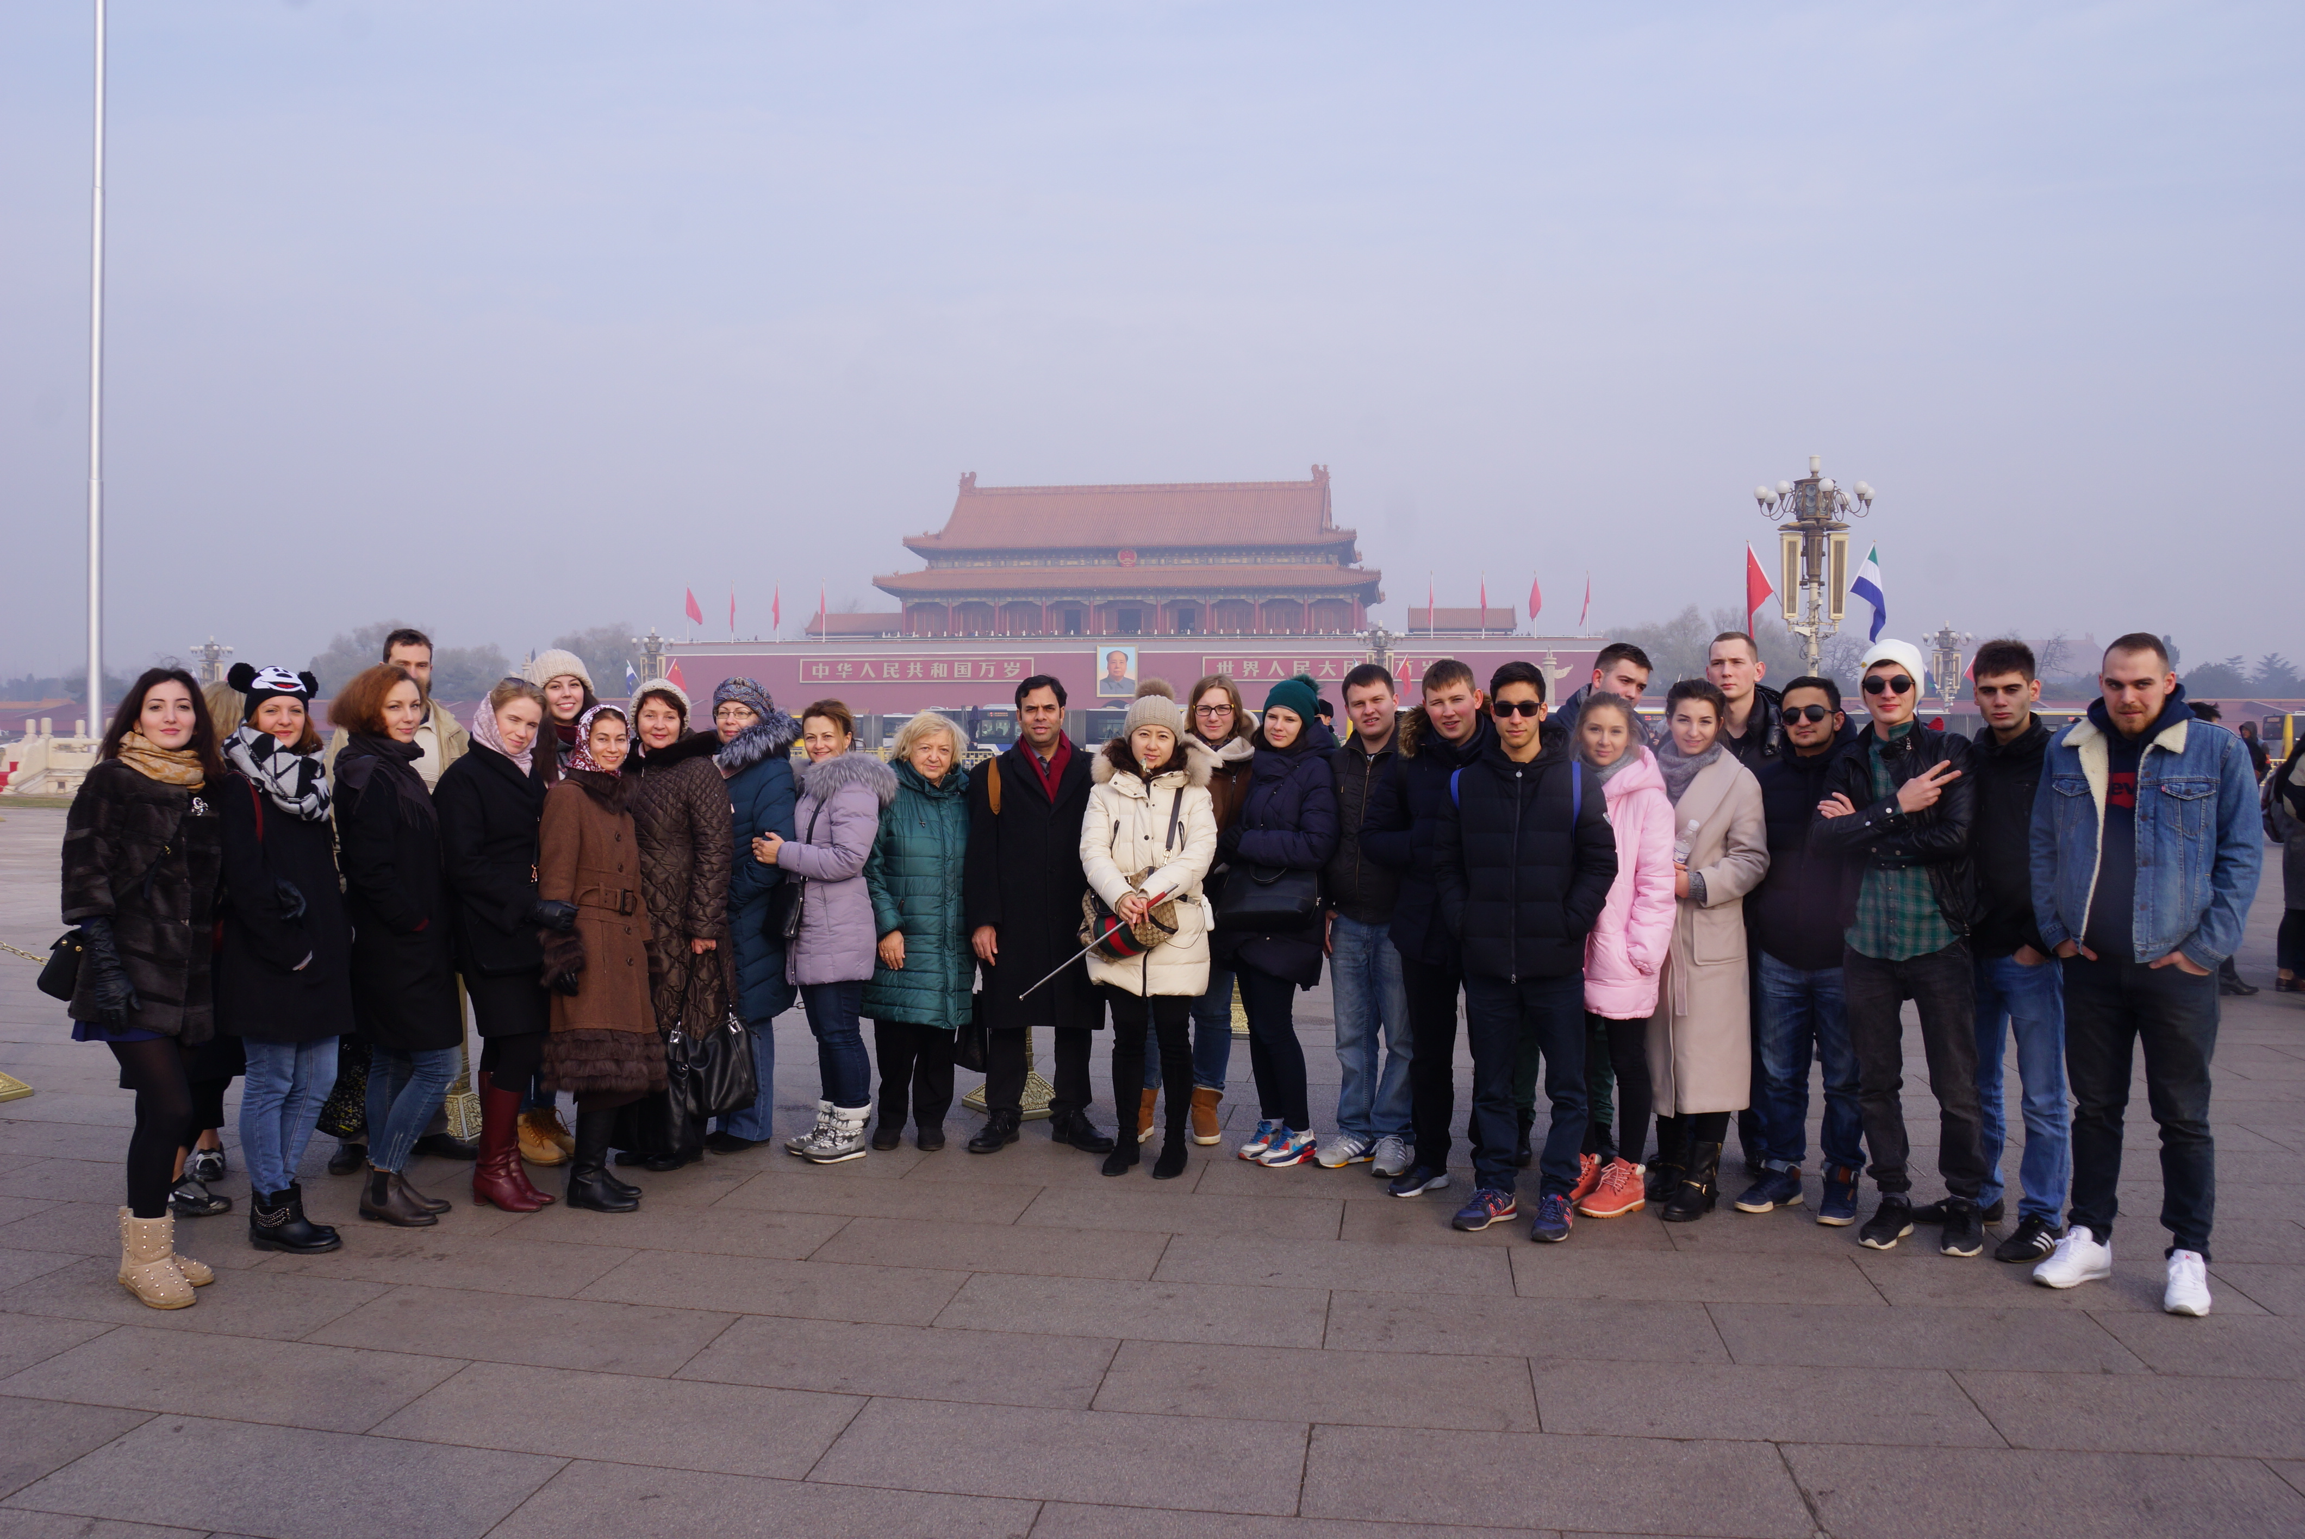
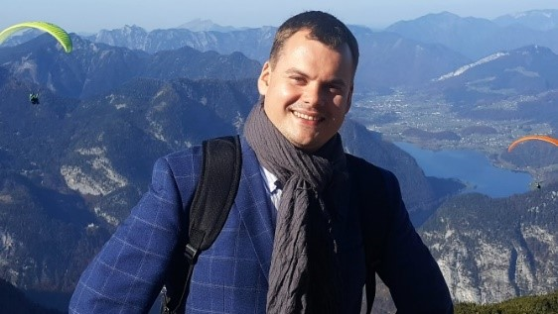
Стажировки в рамках обучения в магистратуре:
1) Стажировка/практика в Китае совместно с Пекинским университетом (Peking University) по программе "Международное сотрудничество России и Китая" ("International cooperation between RussiaandChina") (Пекин) 2) Стажировка/практика в Австрии совместно с Европейской экономической рейтинговой компанией «NRA International GmbH» (Вена) 3) Университет прикладных исследований г. Мюнхен Германия,
4) Университет прикладных наук г.Аугсбург Германия

Slide 17
Мастер-классы в магистратуре:

Slide 18
Мастер-классы в магистратуре:

Slide 19
Мастер-классы в магистратуре:

Slide 20
Мастер-классы в магистратуре:

Slide 21
Срок и стоимость обучения:
Срок обучения | Стоимость обучения
2 года | Для граждан РФ и стран-участников СНГ | Для граждан из стран «дальнего зарубежья»
 | Рубли | $ (USA)
 | 260 800 | 5 000

Slide 22
Сроки приёма документов
Начало приёма документов - 19.06.2020
Завершение приёма документов
20 июля 2020 г. - от лиц, поступающих на места, финансируемые из средств федерального бюджета, по очной форме обучения
26 августа 2020 г. - от лиц, поступающих на места с оплатой стоимости обучения по очной форме обучения.
Зачисление в магистратуру осуществляется по результатам междисциплинарного экзамена.
Минимальный балл для поступающих на контрактную форму обучения – 30 баллов.
Программы вступительных испытаний на сайте РУДН:
http://admission.rudn.ru/MagExamsProg

Slide 23
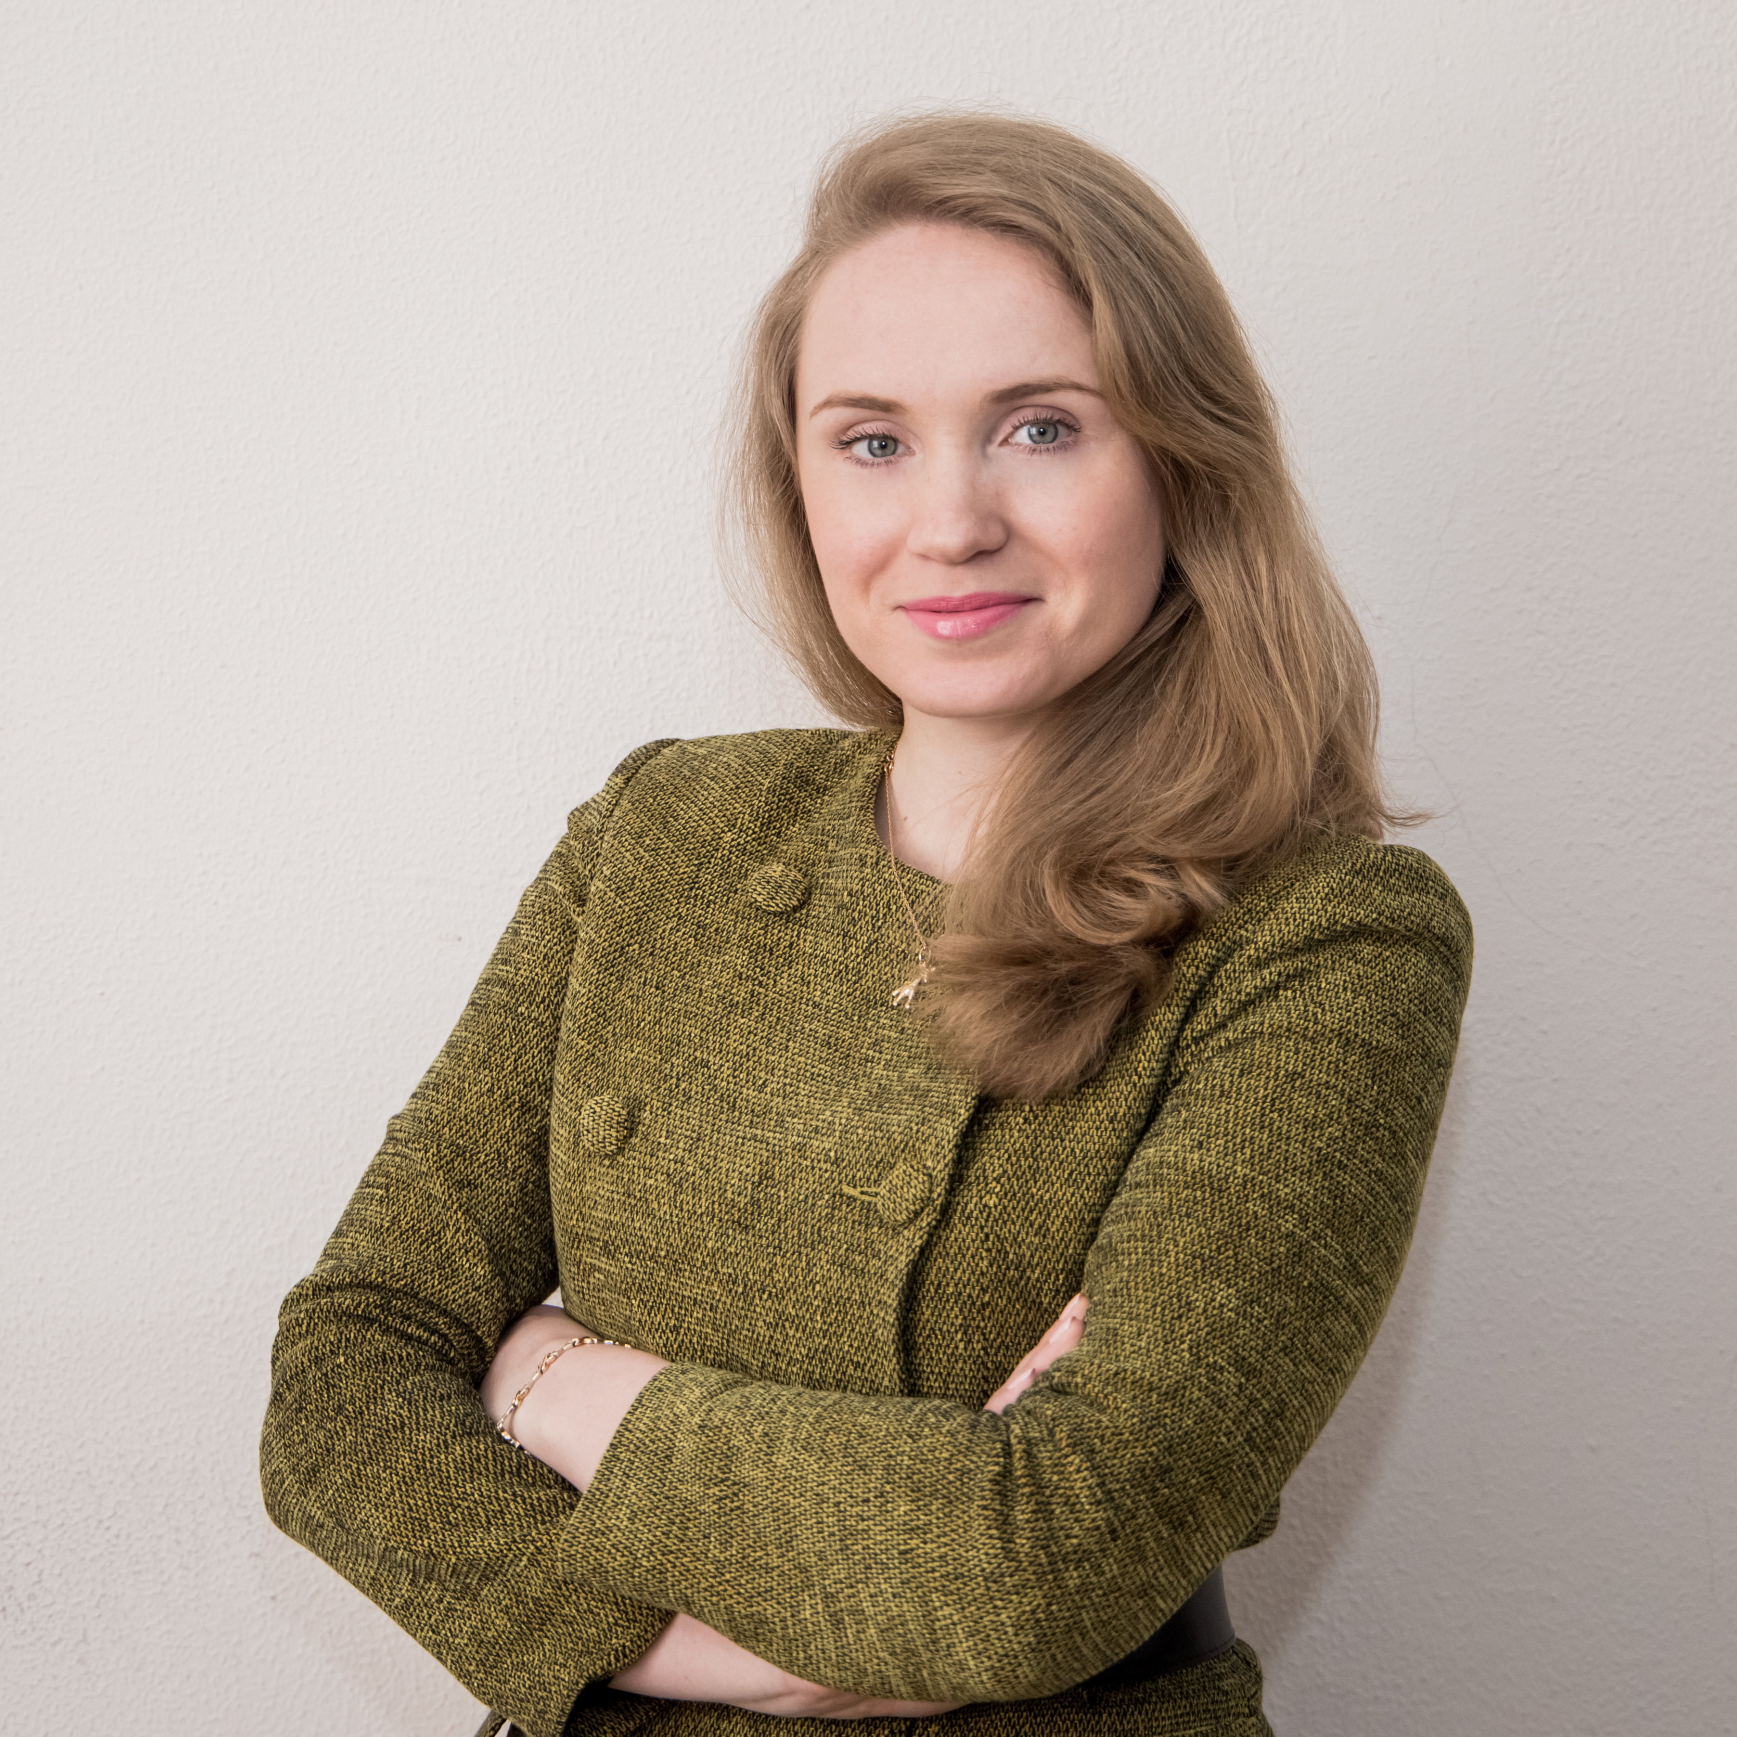
Наши контакты:
1. Руководитель магистерской программы
Нежникова Eкатерина Владимировна
nezhnikova_ev@pfur.ru
+7(903)581-83-30
+7(495) 433-20-29
2. Координатор магистерской программы
Егорычева Елена Александровна
egorycheva_ea@pfur.ru
+7(903)581-83-30
+7(495) 433-20-29

